Slide 1
27 de Septiembre de 2018
Sandra Perilla, Myriam Chacón, Harol Valencia,
sandraperilla@usantotomas.edu.co, myriamchacon@usantotomas.e.du.co,harolvalencia@usantotomas.edu.co,
3202222238
OVA EXPRESIONES ALGEBRAICAS
CURSO DE REFUERZO EN MATEMÁTICAS BÁSICAS.
Este OVA tiene incidencia en los espacios académicos de cálculo diferencial, cálculo integral, Cálculo vectorial, Ecuaciones diferenciales, en cursos de Física y de Química, debido a que las competencias en matemáticas a fortalecer con este OVA son necesarias para el buen trabajo en estos otros cursos.

Slide 2
Competencia General:
Resuelve situaciones problémicas mediante el uso de las expresiones algebraicas.
Resultados de aprendizaje:
Usa expresiones algebraicas para transcribir situaciones del lenguaje cotidiano al lenguaje matemático.
Realiza y simplifica correctamente operaciones de suma, resta, multiplicación y división de expresiones algebraicas.
Modela y soluciona situaciones problémicas mediante el uso de expresiones algebraicas.

Slide 3
En este objeto virtual se desarrolla el tema de expresiones algebraicas y sus operaciones, y se proponen diferentes actividades interactivas para que los estudiantes refuercen los temas a medida que los van estudiando, lo que les permitirá la conceptualización de las expresiones algebraicas y sus operaciones para que posteriormente puedan aplicar estos conocimientos efectivamente en sus cursos de matemáticas, física y química.

Slide 4
El núcleo problémico del Departamento de Ciencias Básicas y su articulación con este ambiente virtual de aprendizaje, conduce a que este curso de Nivelación brinde las herramientas para reforzar las competencias básicas en matemáticas que los estudiantes requieren para abordar la educación Superior.
De acuerdo con lo anterior, se plantean los siguientes núcleos problémicos específicos para cálculo diferencial:
¿Cómo logra el estudiante el fortalecimiento de sus competencias en álgebra básica?
¿Cómo logra el estudiantes reconocer, diferenciar y operar elementos de los diferentes sistemas numéricos estableciendo relaciones entre ellos?
¿Cómo logra dominio de los conceptos permitiendo abordar la solución de problemas desde diferentes tópicos conceptuales, además del manejo y la representación de datos.?
¿Cómo refleja el estudiante la significación y asimilación de conceptos propios de álgebra básica a través del uso de herramientas tecnológicas?
¿Cuáles son las formas de percibir la reflexión del estudiante sobre sí mismo y su crecimiento personal a través de su interacción con el aula virtual?

Slide 5
Este OVA de expresiones algebraicas tiene por finalidad proporcionar a los estudiantes un recurso interactivo para que puedan reforzar competencias básicas en álgebra que se requieren para la educación superior.
Se incluyen los temas de expresiones algebraicas, polinomios, operaciones de suma, resta, multiplicación, productos notables y división de expresiones algebraicas.

Slide 6
Expresiones Algebraicas
1.1 Introducción
1.2 Definición términos semejantes y valor numérico.
1.3 Polinomios
1.3.1 Definición y clasificación.
1.3.2 Suma y Resta de Polinomios
1.3.3 Multiplicación de Expresiones Algebraicas
Ejercicios de aplicación en geometría: áreas
1.3.4 Productos Notables
1.3.5 División de Polinomios
División sintética
1.4 Algunos errores algebraicos.

Slide 7
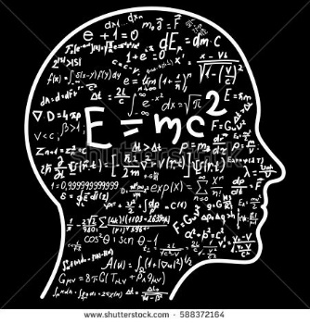
EXPRESIONES ALGEBRAICAS

Slide 8
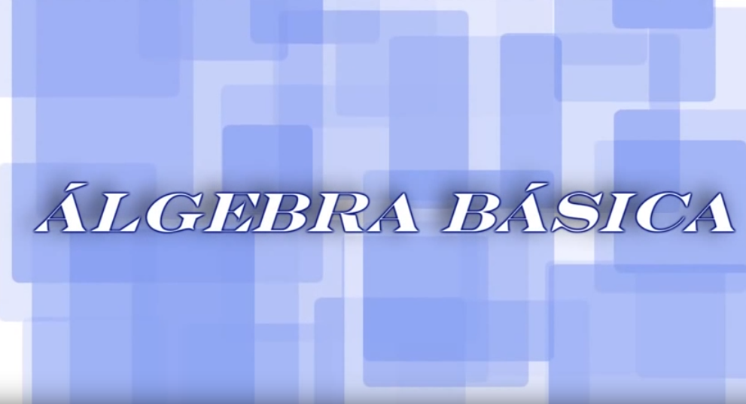
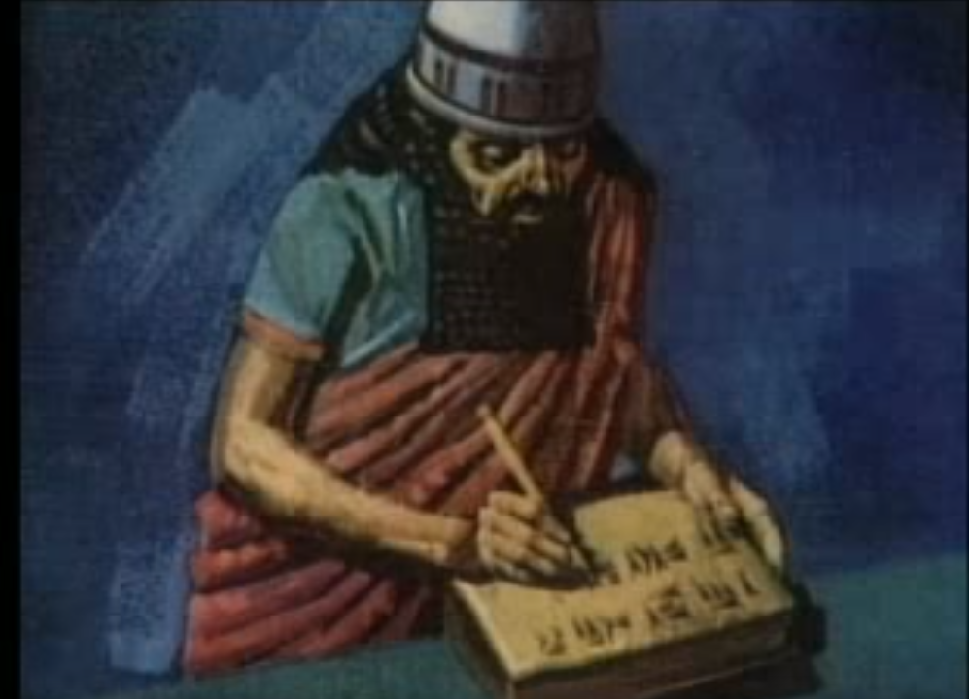
EXPRESIONES ALGEBRAICAS.
INTRODUCCIÓN: El Álgebra es la rama de las Matemáticas que se basa en el empleo de números y letras para representar relaciones aritméticas o generalizar propiedades matemáticas. El álgebra nace entonces como necesidad para describir y generalizar propiedades o relaciones matemáticas que con el solo lenguaje de los números (aritmética) no eran posible hacerlo.
Videos introductorios
https://www.youtube.com/watch?v=6UPqae1sHJ0
https://www.youtube.com/watch?v=LFKO8kNAm-A

Slide 9

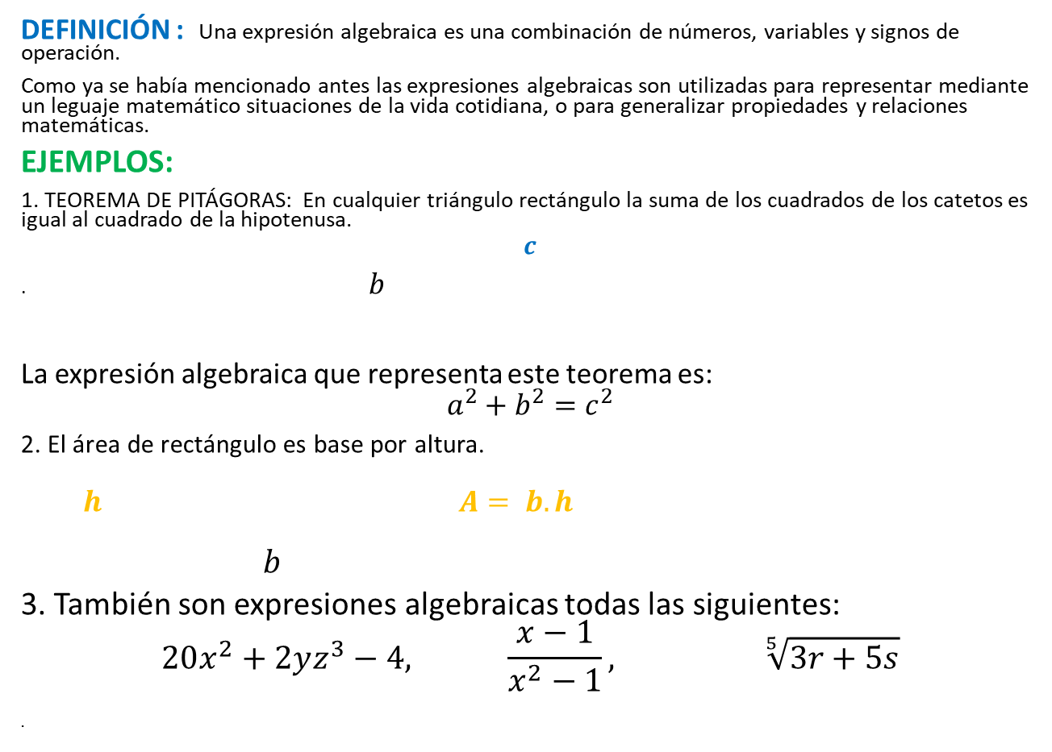
EXPRESIONES ALGEBRAICAS.
DEFINICIÓN : Una expresión algebraica es una combinación de números, variables y signos de operación.
Como ya se había mencionado antes las expresiones algebraicas son utilizadas para representar mediante un leguaje matemático situaciones de la vida cotidiana, o para generalizar propiedades y relaciones matemáticas.
EJEMPLOS:
1. TEOREMA DE PITÁGORAS: En cualquier triángulo rectángulo la suma de los cuadrados de los catetos es igual al cuadrado de la hipotenusa.
$$c$$
.$b$
La expresión algebraica que representa este teorema es:
$$a^{2}+b^{2}=c^{2}$$
2. El área de rectángulo es base por altura.
$h A= b.h$
$b$
3. También son expresiones algebraicas todas las siguientes:
$$20x^{2}+2yz^{3}−4, \frac{x−1}{x^{2}−1}, \sqrt[5]{3r+5s}$$
$$a$$

Slide 10
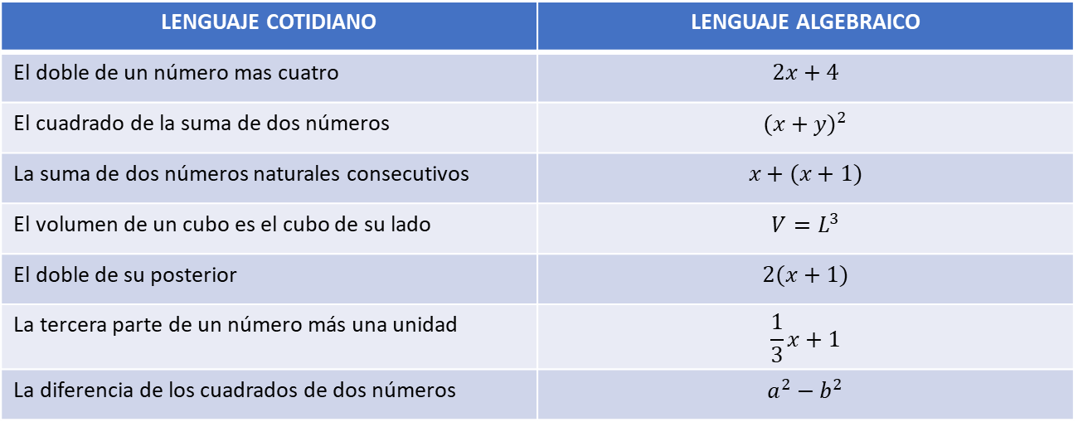
DEL LENGUAJE COTIDIANO AL LENGUAJE ALGEBRAICO
LENGUAJE COTIDIANO | LENGUAJE ALGEBRAICO
El doble de un número mas cuatro | $$2x+4$$
El cuadrado de la suma de dos números | $${(x+y)}^{2}$$
La suma de dos números naturales consecutivos | $$x+(x+1)$$
El volumen de un cubo es el cubo de su lado | $$V=L^{3}$$
El doble de su posterior | $$2(x+1)$$
La tercera parte de un número más una unidad | $$\frac{1}{3}x+1$$
La diferencia de los cuadrados de dos números | $$a^{2}−b^{2}$$

Slide 11
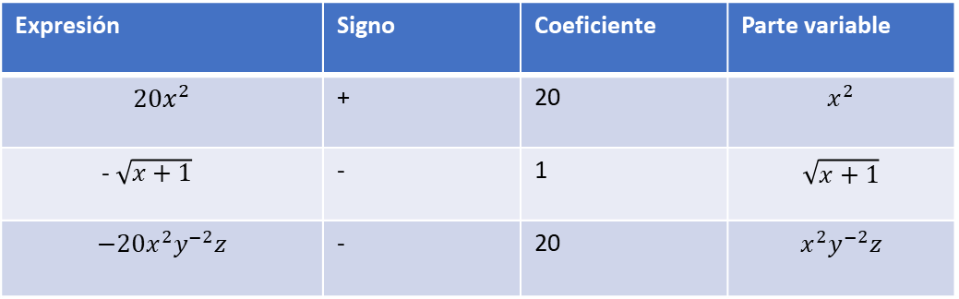
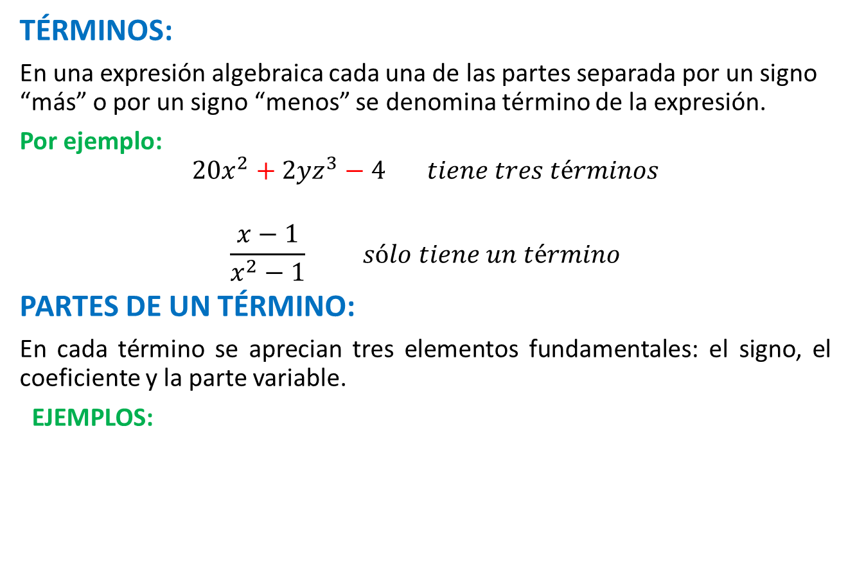
TÉRMINOS:
En una expresión algebraica cada una de las partes separada por un signo “más” o por un signo “menos” se denomina término de la expresión.
Por ejemplo:
$$20x^{2}+2yz^{3}−4 tiene tres términos$$
$$\frac{x−1}{x^{2}−1} sólo tiene un término$$
PARTES DE UN TÉRMINO:
En cada término se aprecian tres elementos fundamentales: el signo, el coeficiente y la parte variable.
EJEMPLOS:
Expresión | Signo | Coeficiente | Parte variable
$$20x^{2}$$ | + | 20 | $$x^{2}$$
- $\sqrt{x+1}$ | - | 1 | $$\sqrt{x+1}$$
$$−20x^{2}y^{−2}z$$ | - | 20 | $$x^{2}y^{−2}z$$

Slide 12
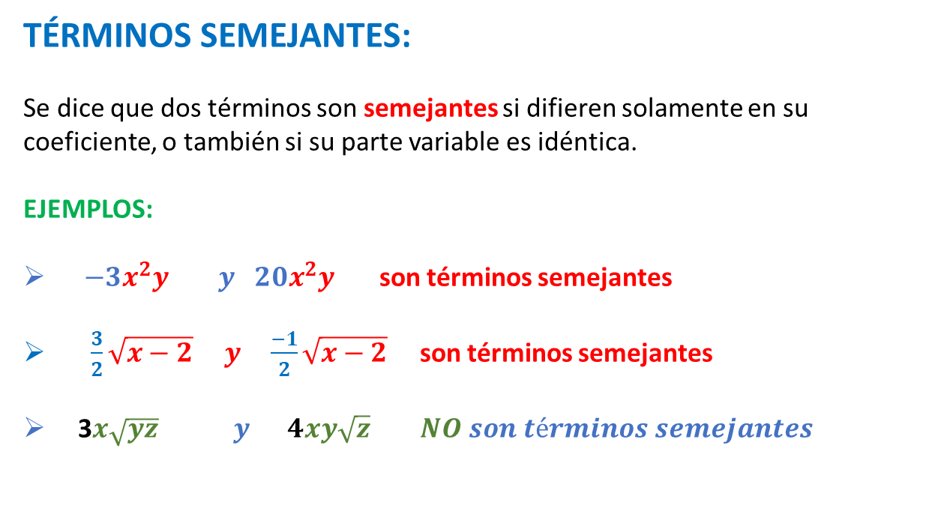
TÉRMINOS SEMEJANTES:
Se dice que dos términos son semejantes si difieren solamente en su coeficiente, o también si su parte variable es idéntica.
EJEMPLOS:
$−3x^{2}y y 20x^{2}y$ son términos semejantes
$\frac{3}{2}\sqrt{x−2} y \frac{−1}{2}\sqrt{x−2}$ son términos semejantes
3$x\sqrt{yz} y 4xy\sqrt{z} NO son términos semejantes$

Slide 13
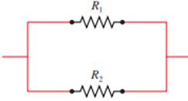
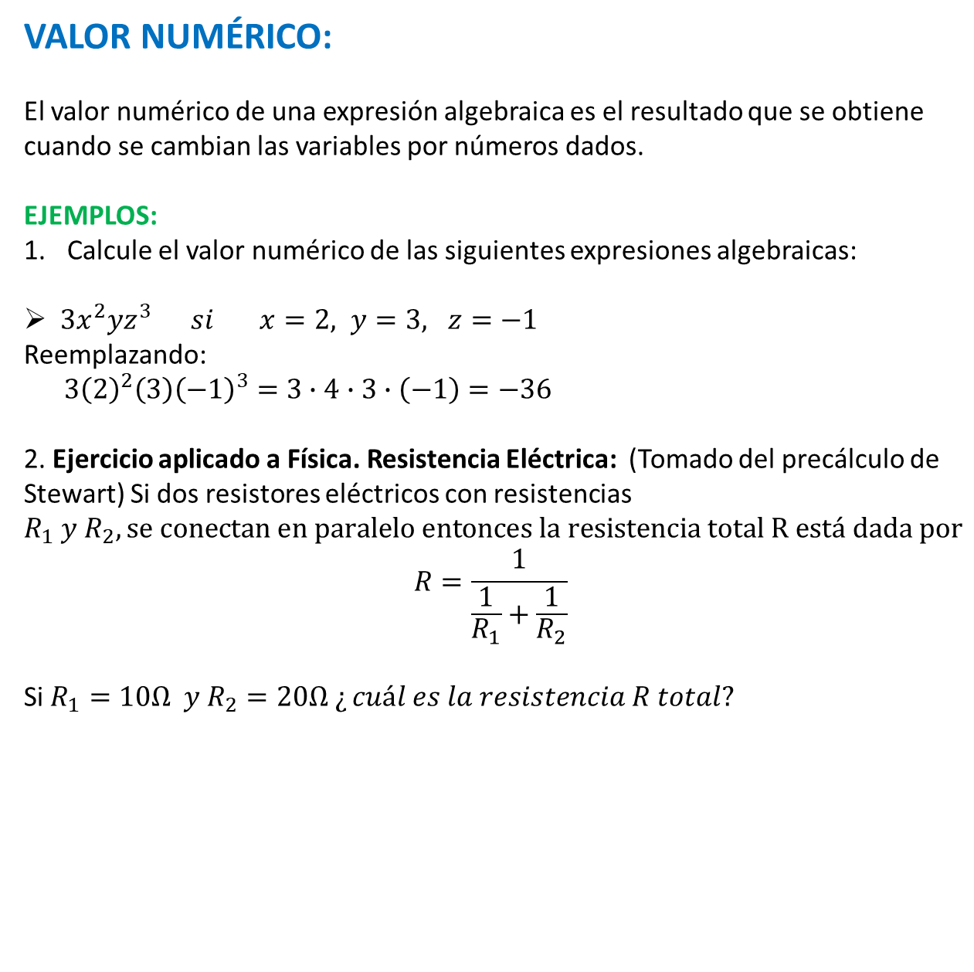
VALOR NUMÉRICO:
El valor numérico de una expresión algebraica es el resultado que se obtiene cuando se cambian las variables por números dados.
EJEMPLOS:
Calcule el valor numérico de las siguientes expresiones algebraicas:
$3x^{2}yz^{3} si x=2, y=3, z=−1$
Reemplazando:
$3{\left(2\right)}^{2}\left(3\right){\left(−1\right)}^{3}=3∙4∙3∙\left(−1\right)=−36$
2. Ejercicio aplicado a Física. Resistencia Eléctrica: (Tomado del precálculo de Stewart) Si dos resistores eléctricos con resistencias $R_{1} y R_{2}, se conectan en paralelo entonces la resistencia total R está dada por$
$$R=\frac{1}{\frac{1}{R_{1}}+\frac{1}{R_{2}}}$$
Si $R_{1}=10Ω y R_{2}=20Ω ¿cuál es la resistencia R total?$

Slide 14


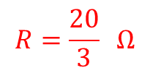
SOLUCIÓN:
Si $R_{1}=10 ohms y R_{2}=20ohms ¿cuál es la resistencia R total?$
Solución:
$R=\frac{1}{\frac{1}{10}+\frac{1}{20}}=\frac{1}{\frac{1}{R_{1}}+\frac{1}{R_{2}}}=\frac{1}{0,15}=\frac{100}{15}$Ω=$\frac{20}{3}$Ω
$$R=\frac{20}{3} Ω$$

Slide 15
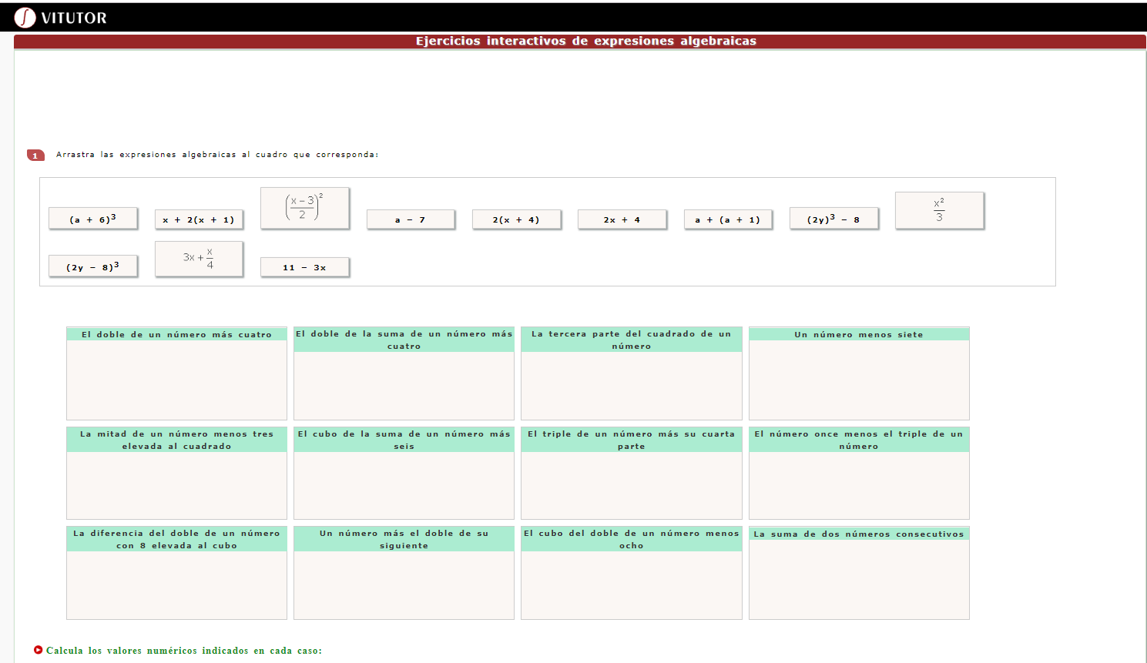
Actividad Interactiva
En el siguiente enlace encuentra más ejercicios de expresiones algebraicas y valor numérico
https://www.vitutor.com/ab/p/a_1e.html

Slide 16
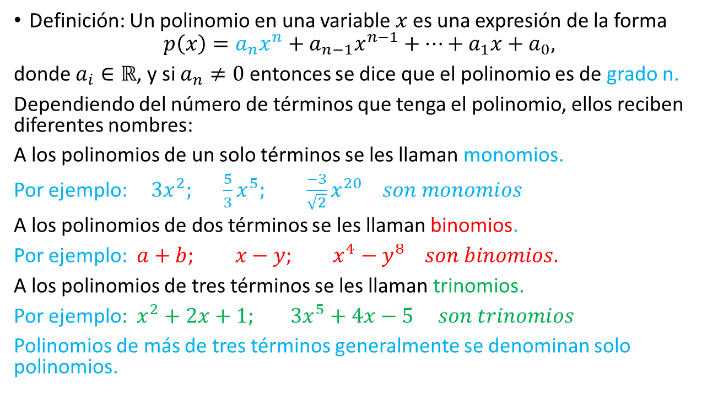
POLINOMIOS.
Definición: Un polinomio en una variable $x$ es una expresión de la forma
$$p\left(x\right)=a_{n}x^{n}+a_{n−1}x^{n−1}+…+a_{1}x+a_{0},$$
donde $a_{i}∈ℝ$, y si $a_{n}≠0$ entonces se dice que el polinomio es de grado n.
Dependiendo del número de términos que tenga el polinomio, ellos reciben diferentes nombres:
A los polinomios de un solo términos se les llaman monomios.
Por ejemplo: $3x^{2}; \frac{5}{3}x^{5}; \frac{−3}{\sqrt{2}}x^{20} son monomios$
A los polinomios de dos términos se les llaman binomios.
Por ejemplo: $a+b; x−y; x^{4}−y^{8} son binomios.$
A los polinomios de tres términos se les llaman trinomios.
Por ejemplo: $x^{2}+2x+1; {3x}^{5}+4x−5 son trinomios$
Polinomios de más de tres términos generalmente se denominan solo polinomios.

Slide 17
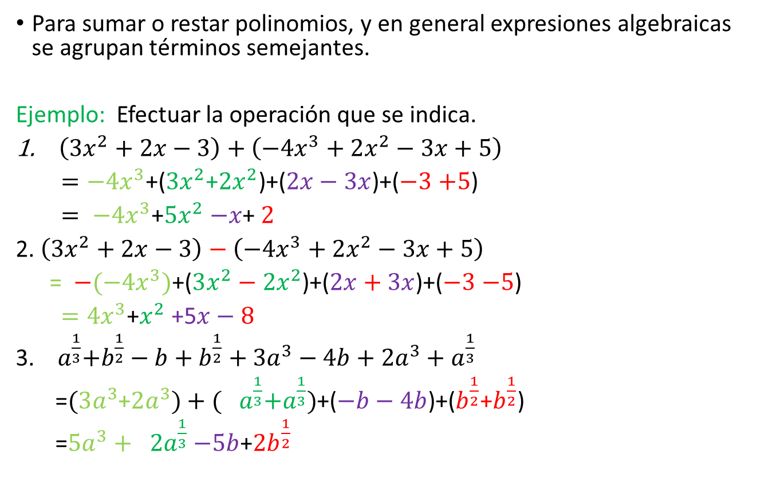
Suma y resta de Expresiones algebraicas.
Para sumar o restar polinomios, y en general expresiones algebraicas se agrupan términos semejantes.
Ejemplo: Efectuar la operación que se indica.
$\left(3x^{2}+2x−3\right)+\left({−4x}^{3}+2x^{2}−3x+5\right)$
${=−4x}^{3}$+($3x^{2}$+$2x^{2}$)+($2x−3x$)+($−3$ $+5$)
${= −4x}^{3}$+$5x^{2}$ $−x$+ $2$
2. $\left(3x^{2}+2x−3\right)−\left({−4x}^{3}+2x^{2}−3x+5\right)$
= ${−(−4x}^{3})$+($3x^{2}−2x^{2}$)+($2x+3x$)+($−3$ $−5$)
${=4x}^{3}$+$x^{2}$ +5$x−$ $8$
3. ${ a}^{\frac{1}{3}}+b^{\frac{1}{2}}−b+b^{\frac{1}{2}}+3a^{3}−4b+2a^{3}+a^{\frac{1}{3}}$
=$(3a^{3}$+$2a^{3})+({ a}^{\frac{1}{3}}+a^{\frac{1}{3}})$+($−b−4b$)+($b^{\frac{1}{2}}$+$b^{\frac{1}{2}}$)
=$5a^{3}+{ 2a}^{\frac{1}{3}}$ $−5b$+${2b}^{\frac{1}{2}}$

Slide 18
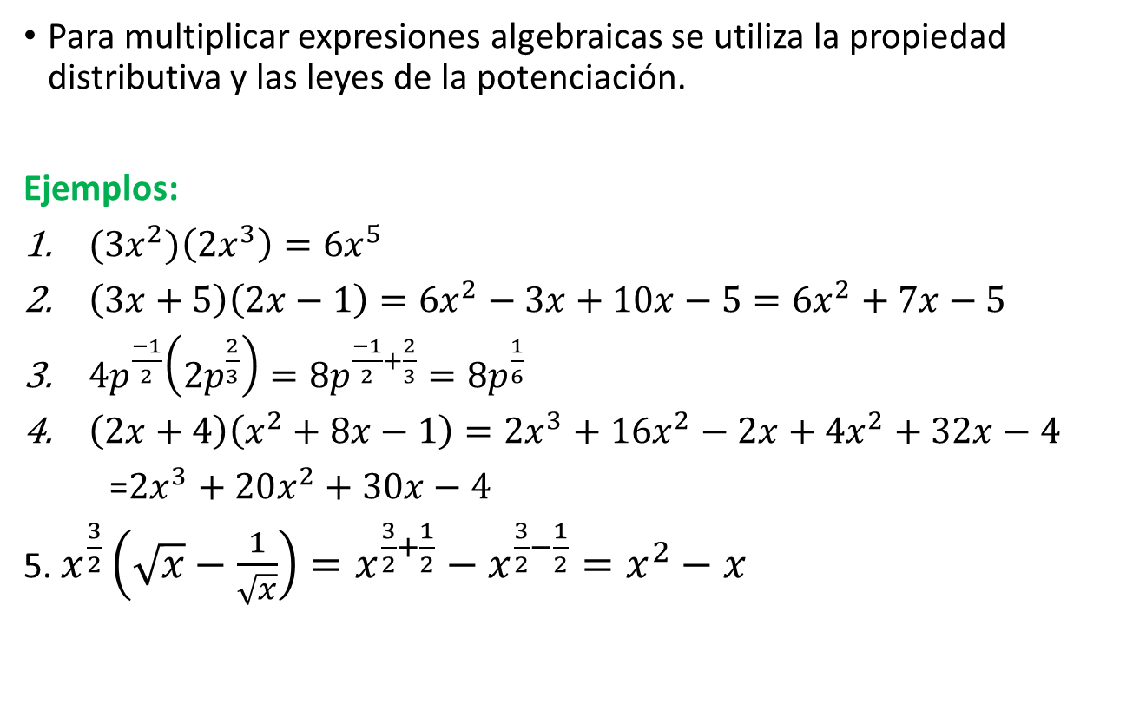
Multiplicación de expresiones algebraicas
Para multiplicar expresiones algebraicas se utiliza la propiedad distributiva y las leyes de la potenciación.
Ejemplos:
${(3x}^{2})\left({2x}^{3}\right)=6x^{5}$
$\left(3x+5\right)\left(2x−1\right)={6x}^{2}−3x+10x−5={6x}^{2}+7x−5$
${4p}^{\frac{−1}{2}}\left({2p}^{\frac{2}{3}}\right)={8p}^{\frac{−1}{2}+\frac{2}{3}}={8p}^{\frac{1}{6}}$
$\left(2x+4\right)\left(x^{2}+8x−1\right)=2x^{3}+16x^{2}−2x+4x^{2}+32x−4$
=$2x^{3}+20x^{2}+30x−4$
5. $x^{\frac{3}{2}}\left(\sqrt{x}−\frac{1}{\sqrt{x}}\right)={x^{\frac{3}{2}+\frac{1}{2}}−x^{\frac{3}{2}−\frac{1}{2}}=x}^{2}−x$

Slide 19
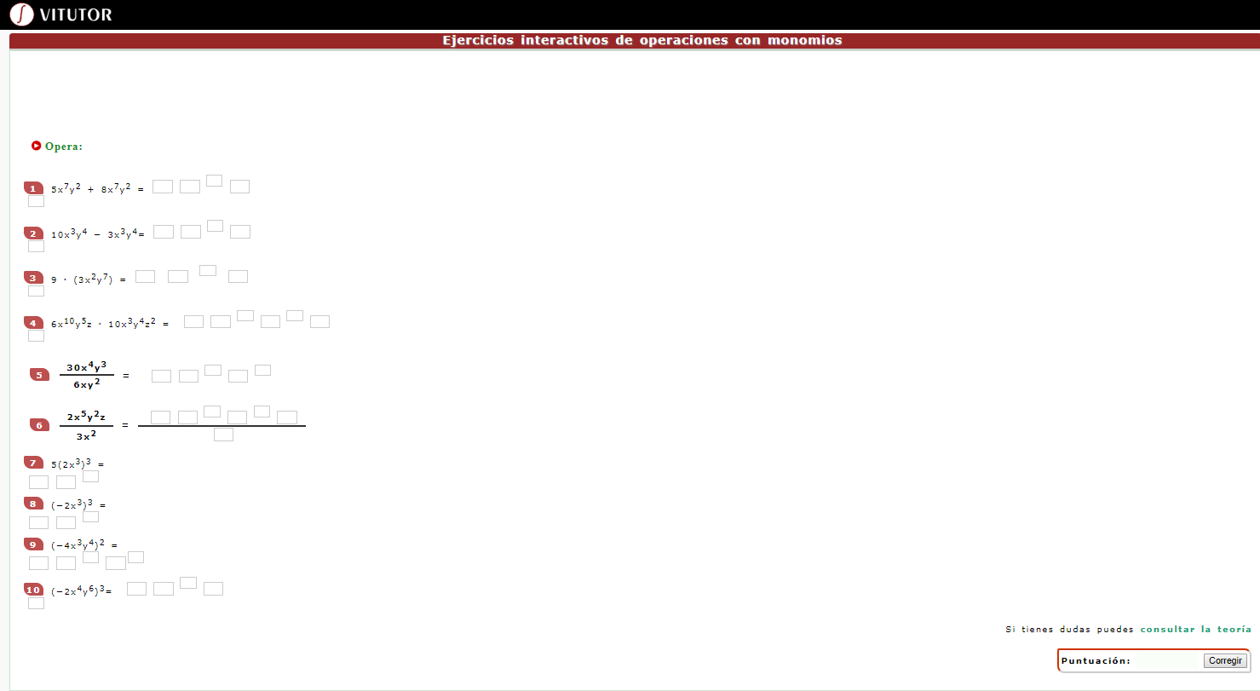
Actividad Interactiva
En el siguiente enlace encuentra ejercicios interactivos sobre el tema de operaciones entre expresiones algebraicas.
https://www.vitutor.com/ab/p/a_3e.html

Slide 20





Ejercicios de aplicación en Geometría: áreas
Exprese algebraicamente el área del dibujo.
Solución
+ + + =
$$A={ a}^{2} + b^{2} + 2ab{ = (a+b)}^{2}$$
$$b$$
$$b$$
$$a$$
$$a$$

Slide 21





Ejercicios de aplicación en Geometría: áreas
1. Exprese algebraicamente el área del dibujo.
Solución: $A=ab+bc+\frac{ah }{2}$
$$h$$
$$b$$
$$a$$
$$c$$

Slide 22
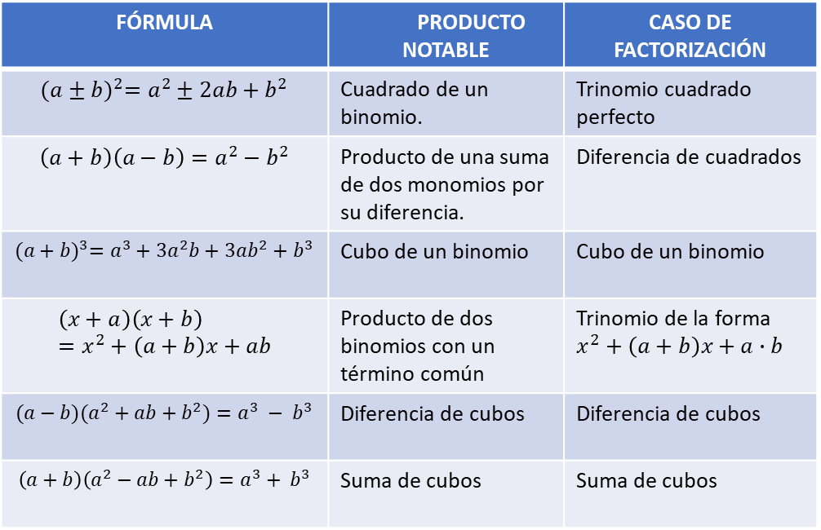
Productos Notables
Hay algunos productos entre polinomios que son muy utilizados y al simplificarlos conducen a fórmulas que nos ayudan a realizar cálculos más rápidamente. Algunos de ellos son los siguientes y se pueden ver también como casos de factorización.
FÓRMULA | PRODUCTO NOTABLE | CASO DE FACTORIZACIÓN
$${(a±b)}^{2}=a^{2}±2ab+b^{2}$$ | Cuadrado de un binomio. | Trinomio cuadrado perfecto
$$\left(a+b\right)\left(a−b\right)=a^{2}−b^{2}$$ | Producto de una suma de dos monomios por su diferencia. | Diferencia de cuadrados
$${(a+b)}^{3}=a^{3}+3a^{2}b+3ab^{2}+b^{3}$$ | Cubo de un binomio | Cubo de un binomio
$$\left(x+a\right)\left(x+b\right)=x^{2}+\left(a+b\right)x+ab$$ | Producto de dos binomios con un término común | Trinomio de la forma $x^{2}+\left(a+b\right)x+a∙b$
$$(a−b)(a^{2}+ab+b^{2})=a^{3} − b^{3}$$ | Diferencia de cubos | Diferencia de cubos
$$\left(a+b\right)\left(a^{2}−ab+b^{2}\right)=a^{3}+ b^{3}$$ | Suma de cubos | Suma de cubos

Slide 23
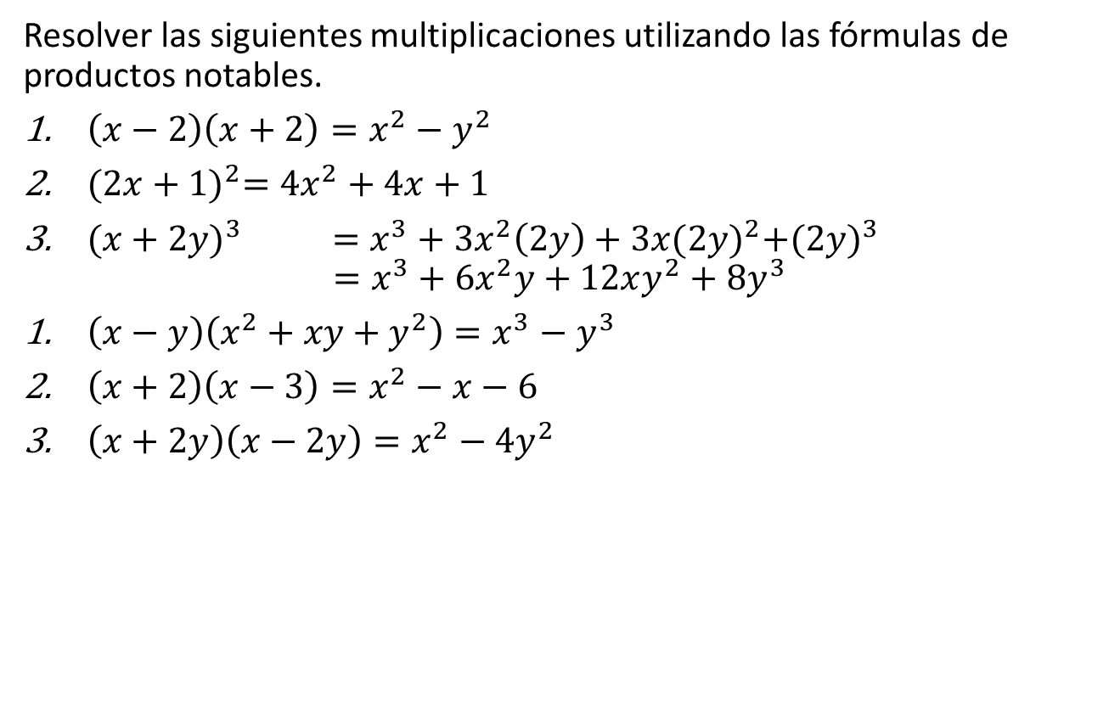
Ejercicios Resueltos.
Resolver las siguientes multiplicaciones utilizando las fórmulas de productos notables.
$\left(x−2\right)\left(x+2\right)=x^{2}−y^{2}$
${(2x+1)}^{2}=4x^{2}+4x+1$
${(x+2y)}^{3 }=x^{3}+3x^{2}\left(2y\right)+3x{(2y)}^{2}+{(2y)}^{3}$
$$=x^{3}+6x^{2}y+12xy^{2}+8y^{3}$$
$\left(x−y\right)\left(x^{2}+xy+y^{2}\right)=x^{3}−y^{3}$
$\left(x+2\right)\left(x−3\right)=x^{2}−x−6$
$\left(x+2y\right)\left(x−2y\right)=x^{2}−4y^{2}$

Slide 24
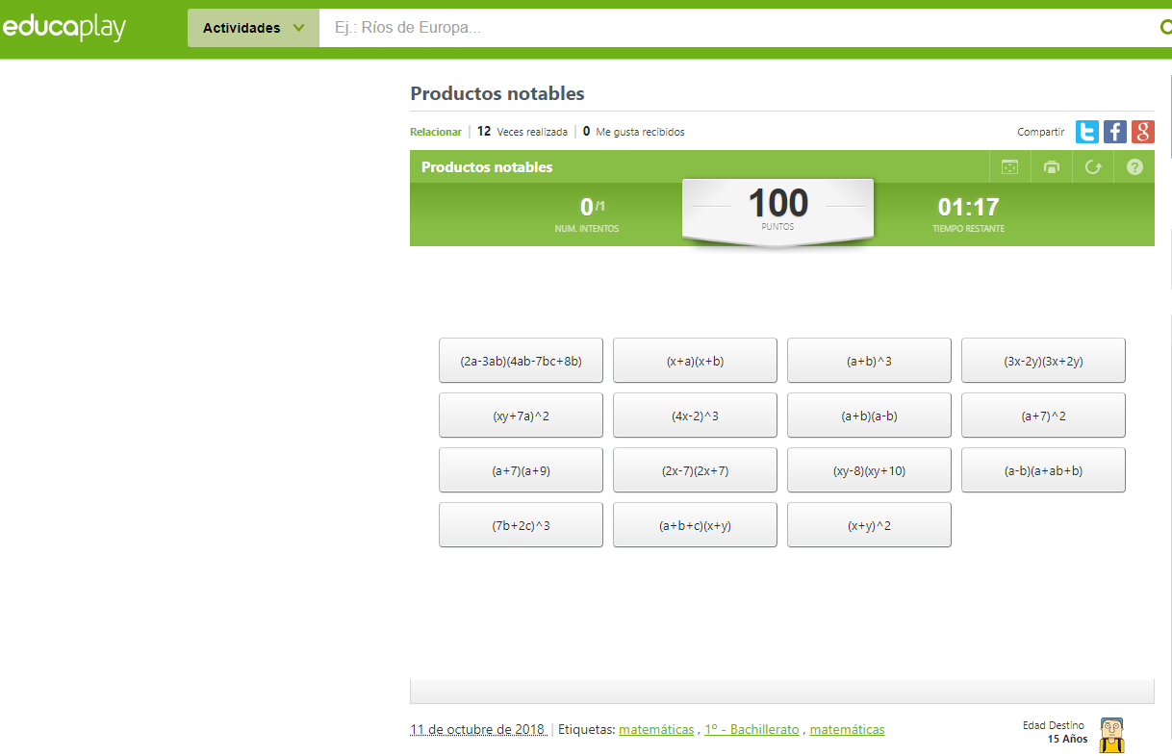
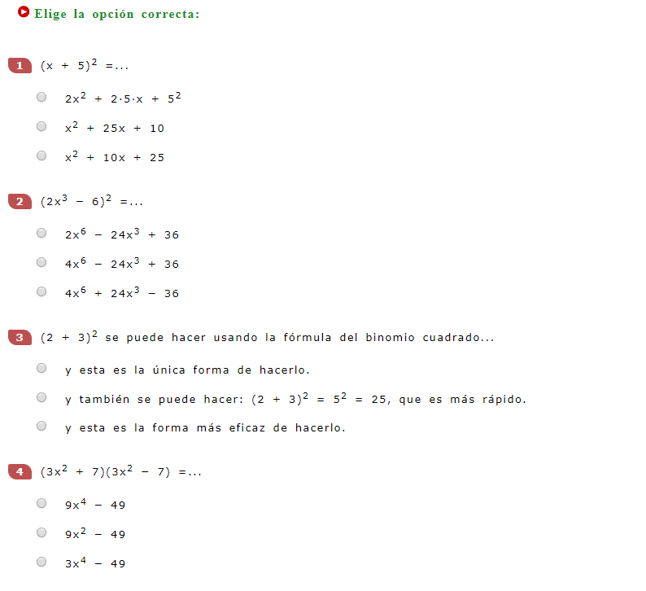
ACTIVIDAD INTERACTIVA
En los siguientes enlaces encontrará ejercicios de práctica.
https://es.educaplay.com/es/recursoseducativos/4041257/productos_notables.htm | https://www.vitutor.com/ab/p/a_9e.html

Slide 25
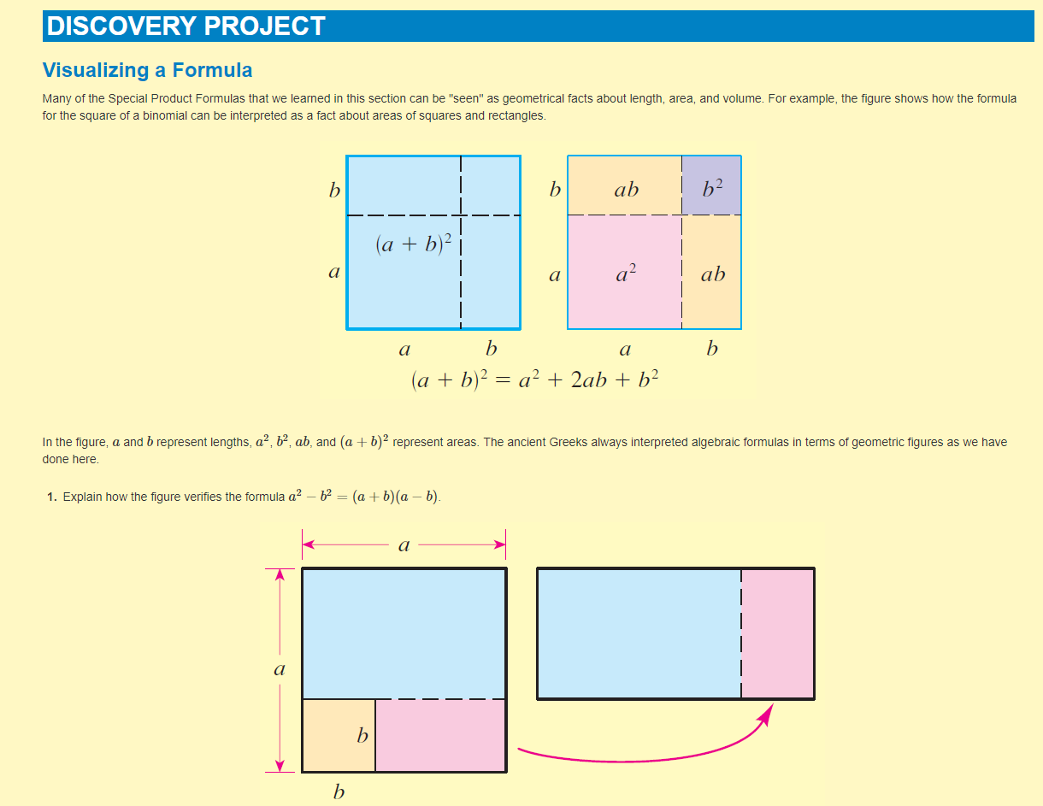
ACTIVIDAD INTERACTIVA
En el siguiente enlace que ofrece el texto pre cálculo de Stewart puede encontrar
algunas visualizaciones de fórmulas de productos notables.
https://www.stewartmath.com/dp_fops_samples/dp1.html

Slide 26
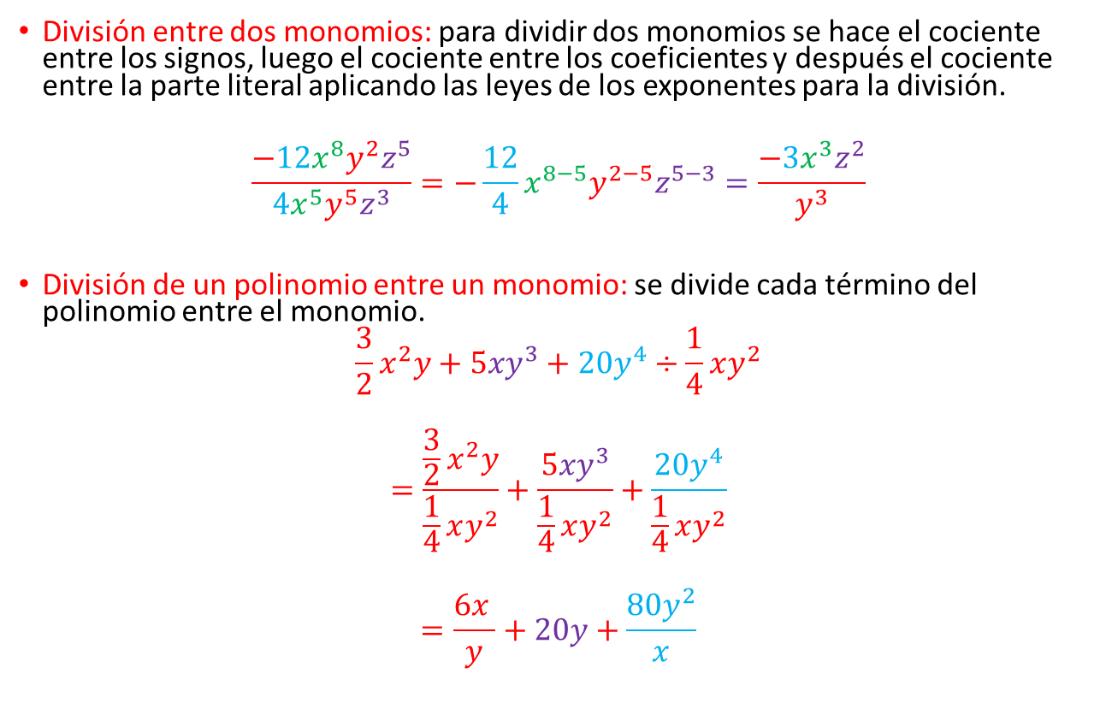
División de polinomios
División entre dos monomios: para dividir dos monomios se hace el cociente entre los signos, luego el cociente entre los coeficientes y después el cociente entre la parte literal aplicando las leyes de los exponentes para la división.
$$\frac{−12x^{8}y^{2}z^{5}}{4x^{5}y^{5}z^{3}}=−\frac{12}{4}x^{8−5}y^{2−5}z^{5−3}=\frac{−3x^{3}z^{2}}{y^{3}}$$
División de un polinomio entre un monomio: se divide cada término del polinomio entre el monomio.
$$\frac{3}{2}x^{2}y+5{xy}^{3}+20y^{4}÷\frac{1}{4}xy^{2}$$
$$=\frac{\frac{3}{2}x^{2}y}{\frac{1}{4}xy^{2}}+\frac{5{xy}^{3}}{\frac{1}{4}xy^{2}}+\frac{20y^{4}}{\frac{1}{4}xy^{2}}$$
$$=\frac{6x }{y}+20y+\frac{80y^{2}}{x}$$

Slide 27
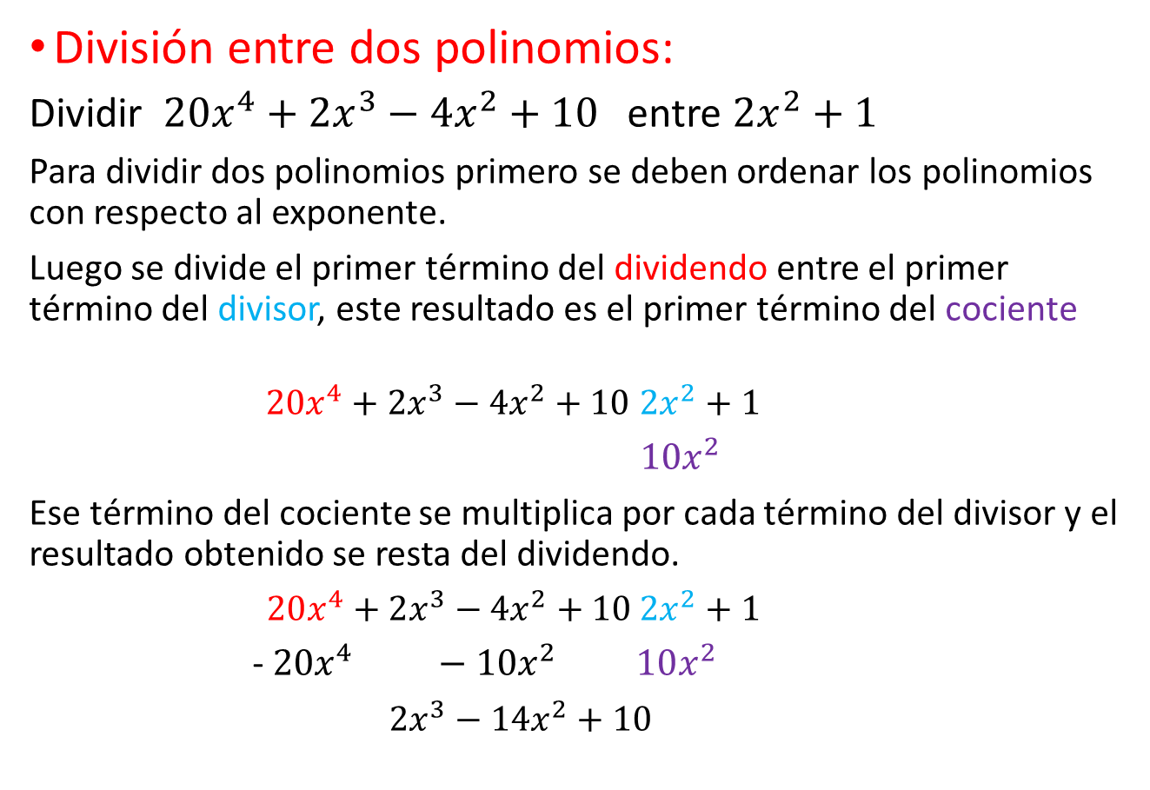
División de polinomios
División entre dos polinomios:
Dividir $20x^{4}+2x^{3}−4x^{2}+10$ entre $2x^{2}+1$
Para dividir dos polinomios primero se deben ordenar los polinomios con respecto al exponente.
Luego se divide el primer término del dividendo entre el primer término del divisor, este resultado es el primer término del cociente
$20x^{4}+2x^{3}−4x^{2}+10$ $2x^{2}+1$
$10x^{2}$
Ese término del cociente se multiplica por cada término del divisor y el resultado obtenido se resta del dividendo.
$20x^{4}+2x^{3}−4x^{2}+10$ $2x^{2}+1$
- ${20x}^{4} −10x^{2}$ $10x^{2}$
$2x^{3}−14x^{2}+10$

Slide 28
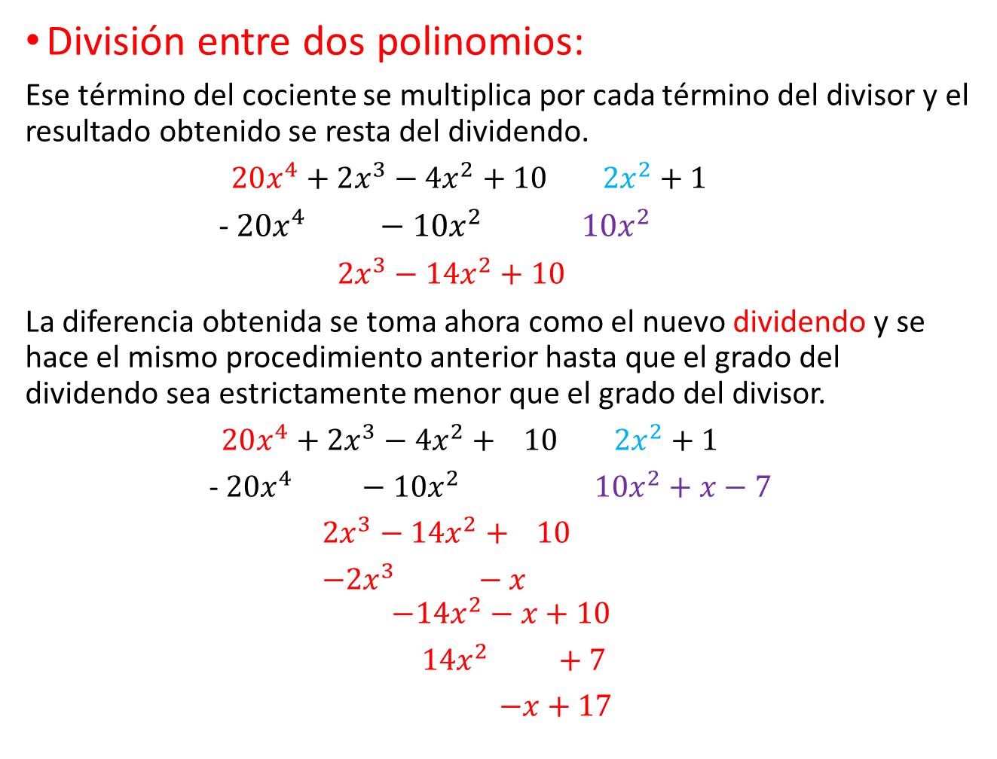
División de polinomios
División entre dos polinomios:
Ese término del cociente se multiplica por cada término del divisor y el resultado obtenido se resta del dividendo.
$20x^{4}+2x^{3}−4x^{2}+10$ $2x^{2}+1$
- ${20x}^{4} −10x^{2}$ $10x^{2}$
$2x^{3}−14x^{2}+10$
La diferencia obtenida se toma ahora como el nuevo dividendo y se hace el mismo procedimiento anterior hasta que el grado del dividendo sea estrictamente menor que el grado del divisor.
$20x^{4}+2x^{3}−4x^{2}+ 10$ $2x^{2}+1$
- ${20x}^{4} −10x^{2}$ $10x^{2}+x−7$
$2x^{3}−14x^{2}+ 10$
$−2x^{3} −x$
$$−14x^{2}−x+10$$
$14x^{2} +7$
$−x+17$

Slide 29
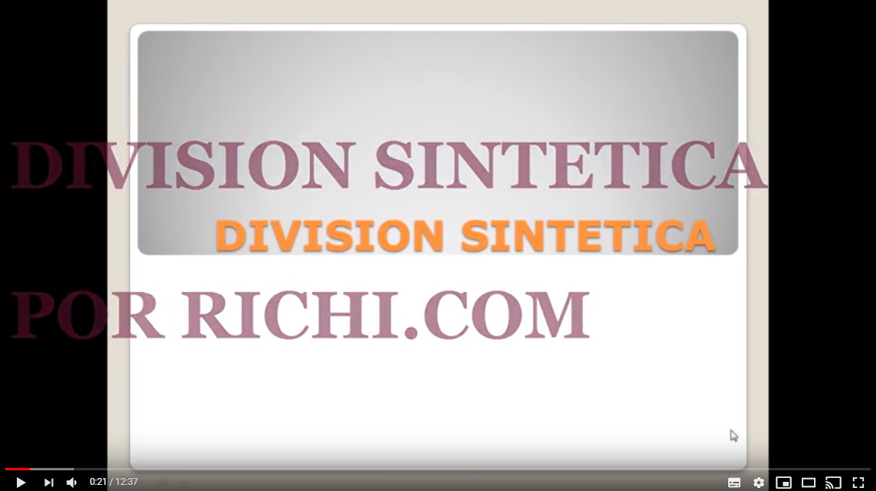
División sintética.
La división sintética es una técnica para dividir más rápidamente polinomios pero solo en el caso en que el divisor es un polinomio lineal (es decir de grado 1).
Para más información puede ver el siguiente video sobre el tema:
https://www.youtube.com/watch?v=JSLoUggC19Y&t=11s

Slide 30
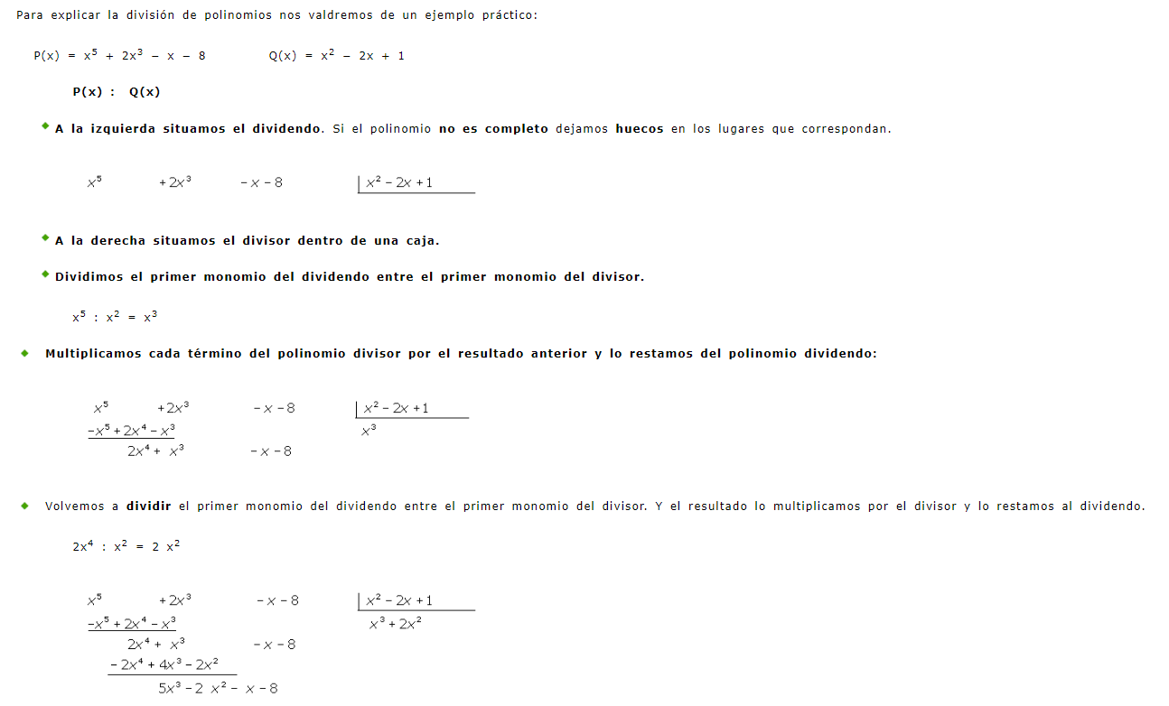
ACTIVIDAD INTERACTIVA
PRACTICA.
https://www.vitutor.com/ab/p/a_7.html

Slide 31
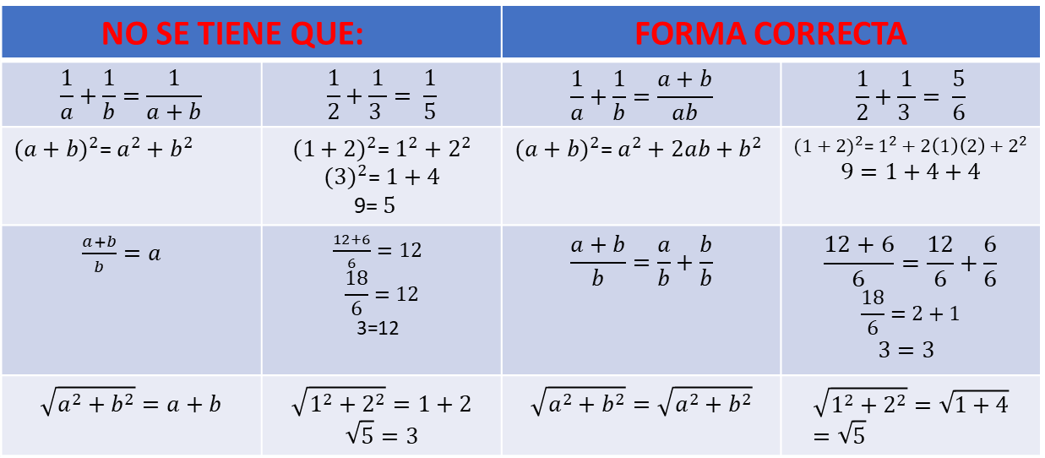
Algunos errores algebraicos.
Hay errores algebraicos que son muy comúnmente cometidos por los estudiantes, se colocan aquí algunos de ellos para que sean muy tenidos en cuenta.
NO SE TIENE QUE: |  | FORMA CORRECTA
$$\frac{1}{a}+\frac{1}{b}=\frac{1}{a+b}$$ | $$\frac{1}{2}+\frac{1}{3 }= \frac{1}{5}$$ | $$\frac{1}{a}+\frac{1}{b}=\frac{a+b}{ab}$$ | $$\frac{1}{2}+\frac{1}{3 }= \frac{5}{6}$$
${(a+b)}^{2}$= $a^{2}+b^{2}$ | $${(1+2)}^{2}\text{= }1^{2}+2^{2}$$ $${(3)}^{2}\text{= }1+4$$ 9$\text{= }5$ | ${(a+b)}^{2}$= $a^{2}+2ab+b^{2}$ | $${(1+2)}^{2}\text{= }1^{2}+2\left(1\right)\left(2\right)+2^{2}$$ $$9=1+4+4$$
$\frac{a+b}{b}=a$ | $\frac{12+6}{6}=12$ $$\frac{18}{6}=12$$ 3=12 | $$\frac{a+b}{b}=\frac{a}{b}+\frac{b}{b}$$ | $$\frac{12+6}{6}=\frac{12}{6}+\frac{6}{6}$$ $$\frac{18}{6}=2+1$$ $3=3$
$$\sqrt{a^{2}+b^{2}}=a+b$$ | $$\sqrt{1^{2}+2^{2}}=1+2$$ $$\sqrt{5}=3$$ | $$\sqrt{a^{2}+b^{2}}=\sqrt{a^{2}+b^{2}}$$ | $$\sqrt{1^{2}+2^{2}}=\sqrt{1+4}=\sqrt{5}$$

Slide 32
Para que el estudiante pueda abordar este OVA requiere conocimientos en:
Números reales y operaciones
Dominio de Operaciones y Propiedades de la Aritmética
Leyes de los signos, jerarquía de operaciones.

Slide 33
Pasar del lenguaje natural a expresiones algebraicas y viceversa.
Realizar y simplificar operaciones entre expresiones algebraicas.
Modelar situaciones problémicas con expresiones algebraicas.

Slide 34
Cuestionario plataforma Moodle.
Referencias:
.
Plataforma Educativa Universidad de Antioquia (UDEA). Ministerio de Educación. Expresiones Algebraicas . URL:http://aprendeenlinea.udea.edu.co/lms/men_udea/pluginfile.php/25325/mod_resource/content/0/EXPRESIONES_ALGEBRAICAS.pdf
Stamatio, Anna Sofia. Productos Notables. (2018). Educaplay. URL: https://www.vitutor.com/ab/p/a_1e.html
Stewart, James, Lothar, Redlin, & Saleem, Watson. (2012). Precálculo. Matemáticas para el cálculo. Quinta Edición. Editorial Cengage Learning
Stewart. James. Vizualizing a formula. (2011). URL https://www.stewartmath.com/dp_fops_samples/dp1.html
Vitutor. Ejercicios Interactivos de Identidades Notables. https://www.vitutor.com/ab/p/a_9e.html
Vitutor. Ejercicios Interactivos Expresiones Algebraicas. URL: https://www.vitutor.com/ab/p/a_1e.html
Vitutor. Ejercicios Interactivos de operaciones con monomios. URL: https://www.vitutor.com/ab/p/a_3e.html
Vitutor. Ejercicios Interactivos de Identidades Notables. https://www.vitutor.com/ab/p/a_9e.html
Vitutor. División Sintética. URL: https://www.vitutor.com/ab/p/a_7.html
Videos:
Instituto de Formación Profesional y Consultoría SC. (2012, Oct , 27). Álgebra Básica [Archivo de video]. Recuperado de https://www.youtube.com/watch?v=6UPqae1sHJ0
Rodríguez, Carlos. [Carlos Rodríguez]. (2013, Julio 21). Aparición Algebra. [Archivo de video]. Recuperado de https://www.youtube.com/watch?v=LFKO8kNAm-A
Tabares, Ricardo. [Ricardo Tabares]. (2004, Mayo 12). División Sintética. [Archivo de video]. Recuperado de https://www.youtube.com/watch?v=JSLoUggC19Y&t=11s

